Slide 1
Example program-11

Slide 2
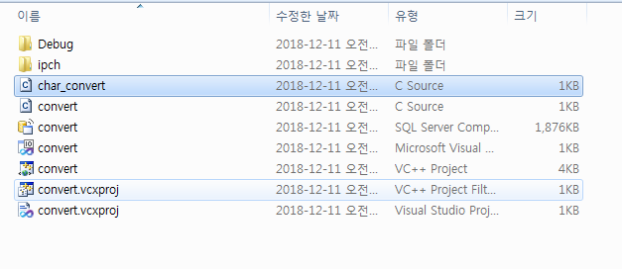
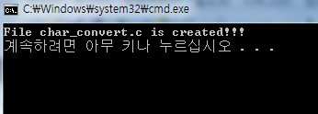
1. 파일 입출력 https://prosto.tistory.com/81
convert.c의 알파벳에서 대문자는 소문자로, 소문자는 대문자로 변환하여 새로운 파일 char_convert.c에 출력하는 프로그램을 작성하시오.
두 파일을 각각 열기모드와 쓰기모드로 열어, 함수 fgetc() 또는 getc()로 문자하나를 읽어 알파벳이면 대소문자로 바꿔 다시 함수 fputc() 또는 putc()로 변환된 문자를 출력
문자 하나를 읽어 그 문자가 EOF이 아니면 계속 변환하여 출력
문자 처리에 오류가 발생해 소스에 한글은 없게 함

